Slide 1

Презентация №1
Установка, удаление и настройка программного обеспечения ПК
Матвеенко Д.В. з22928/1

Slide 2

Содержимое
Классификация ПО
Установка, удаление и обновление программных продуктов
Архивация данных

Slide 3

Классификация ПО
Программное обеспечение (ПО) - это совокупность всех программ и соответствующей документации, обеспечивающая использование ЭВМ в интересах каждого ее пользователя.
Схематически ПО можно представить так, как показано ниже:
Программное обеспечение
Прикладное ПО
Системное ПО

Slide 4

Системное ПО
Системное ПО
Базовое ПО
Сервисное ПО
Операционные системы
Оболочки
Сетевые операционные системы
Диагностики
Антивирусные
Обслуживания носителей
Архивация
Обслуживание сети

Slide 5
Прикладное ПО
Прикладное ПО
Текстовые процессоры
Табличные процессоры
Базы данных
Интегрированные пакеты
Обучающие программы
Экспертные системы
Игры
Коммуникационные программы

Slide 6

Установка, удаление и обновление программных продуктов

Slide 7

Установка ПО
Инсталляция (установка) — процесс установки программного обеспечения на компьютер конечного пользователя.
Инсталляция выполняется особой программой (пакетным менеджером), присутствующей в операционной системе (например, RPM и APT в GNU/Linux, Windows Installer в Microsoft Windows), или же входящим в состав самого программного обеспечения средством установки.

Slide 8
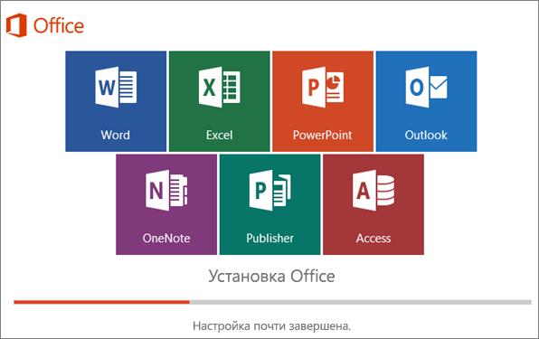
Установка и настройка прикладных программ на примере MS Office
После запуска файла Setup.exe на экране появится первое окно установки с выбором установки ПО

Slide 9
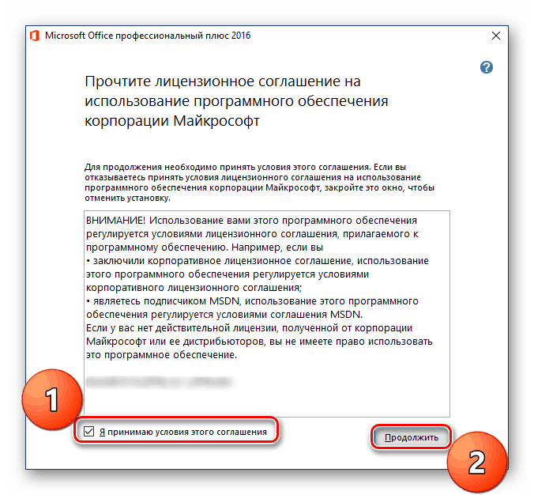
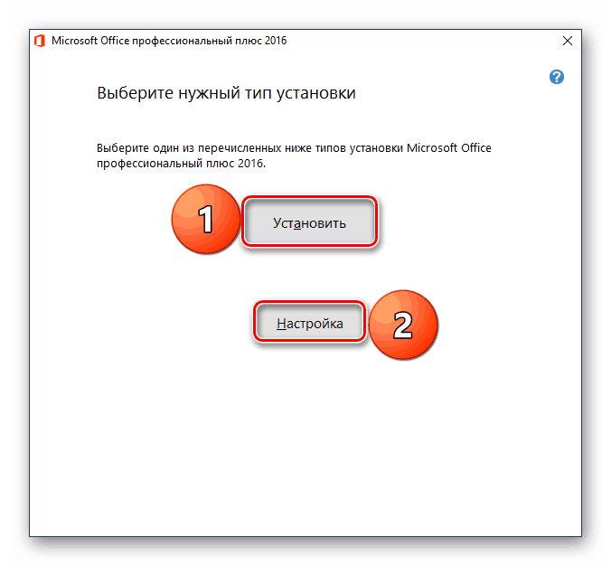
1. Необходимо ознакомиться с лицензионным соглашением
2. Определяем компоненты для установки

Slide 10
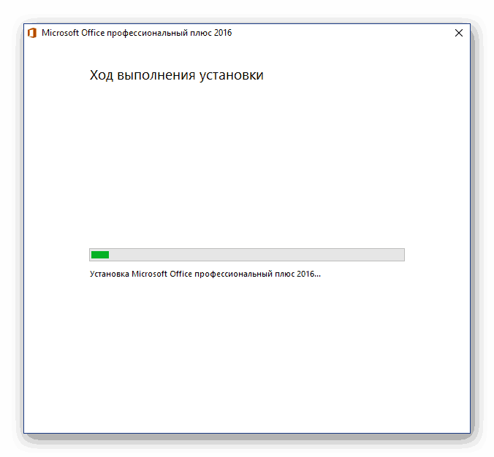
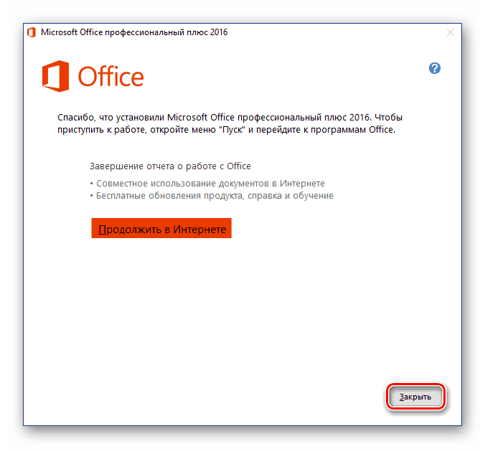
3. Происходит процесс установки
4. Завершение установки

Slide 11
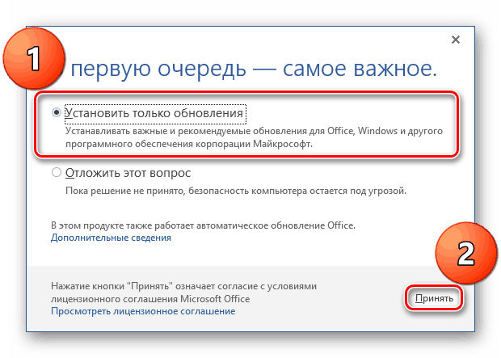
Обновление ПО
После запуска файла Setup.exe на экране появится окно обновление

Slide 12
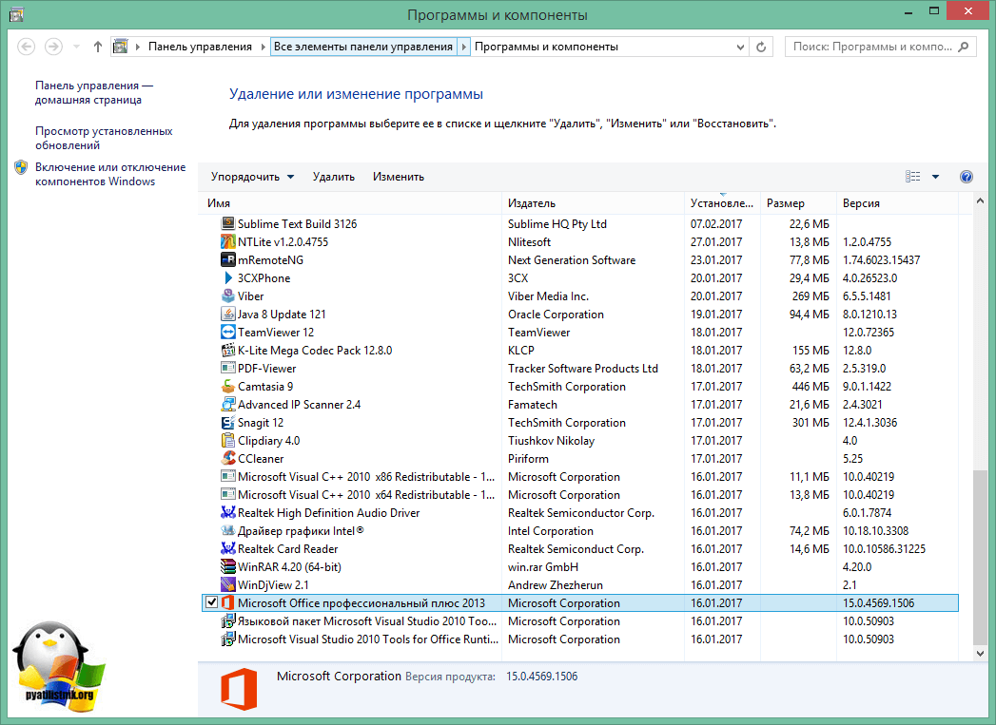
Удаление ПО
После запуска панели управления на экране появится окно с выбором программ на удаление

Slide 13
Рекомендации по установке ПО
ВНИМАНИЕ!
В процессе работы программа может выдавать подсказки (всплывающие сообщения, цветные значки). Обращайте на них внимание, возможно программа пытается предотвратить будущие ошибки.

Slide 14

Архивация данных
Архиватор – это программа, которая обеспечивает сжатие информации или упаковку.
Сжатие – это такая подача информации, при которой она занимает намного меньше объема в байтах. Сам процесс сжатия называется архивацией, а сжатая информация – архивной информацией, или просто архивом. Обратный по сжатию процесс называется разархивации или раскрытием.

Slide 15
Виды архивов
Многотомный архив
Самораспаковывающийся архив
Непрерывный архив
Защищённый архив

Slide 16

Многотомный архив
Исходный архив также можно разделить на несколько частей - отдельных файлов, называемых томами. Отсюда и пошло название. Это бывает полезным при переносе большого количества данных и ограничении размера одной части, например, носителя данных или отправки электронного письма e-mail. Для распаковки многотомного архива обычно требуются все его части. Первый архив или 'том' имеет расширение .rar, другие - .r00, .r01 и т.д. В последней версии WinRAR название частей многотомного архива имеют вид - part001.rar.

Slide 17
Самораспаковывающийся архив
Архив такого типа представляет собой файл или компьютерную программу, объединяющую в себе архив и исполняемый код для его распаковки. Для распаковки таких архивов не требуется отдельный распаковщик, так как он уже стразу встроен в архив и обычно представляет собой полноценную программу распаковки. Часто самораспаковывающиеся архивы используют для создания простейших инсталляторов - программ, выполняющих установку программного обеспечения на компьютер, когда для установки не требуется настраивать какие-то параметры операционной системы.

Slide 18
Непрерывный архив
Это архив, при упаковке которого файлы сжимаются после их объединения в один большой непрерывный поток данных и при упаковке каждого файла (не считая первый) используется информация, содержащаяся в предыдущих файлах. При создании непрерывного архива происходит увеличение степени сжатия, которое зависит от среднего размера файлов (меньше - лучше), количества файлов (больше - лучше) и их однотипности (чем больше похожи друг на друга, тем лучше).

Slide 19
Защищённый архив
Архив можно защитить с помощью шифрования. Универсальные архиваторы обычно используют шифрование с паролем. Есть 2 варианта защиты архива паролем. Можно защитить только файлы, когда открыть архив может каждый, но извлечь или просмотреть определённый файл сможет лишь тот, кто знает пароль, а также защитить архив полностью, когда открыть архив (и просмотреть список содержащихся в нём файлов) можно только после ввода пароля.

Slide 20
Основные команды WinRAR
Список команд
A Добавить файлы в архив
C Добавить архивный комментарий
CH Изменить параметры архива
CV Преобразовать архивы
CW Записать в файл комментарий архива
D Удалить файлы из архива
E Извлечь файлы из архива, игнорируя пути
F Освежить имеющиеся файлы в архиве
I Найти строку в архивах
K Заблокировать архив
M Переместить файлы и папки в архив
R Восстановить повреждённый архив
RC Воссоздать недостающие тома
RN Переименовать файлы в архиве
RR[N] Добавить информацию для восстановления
RV[N] Создать тома для восстановления
S[имя] Преобразовать архив в самораспаковывающийся
S- Удалить SFX-модуль
T Протестировать файлы в архиве
U Обновить файлы в архиве
X Извлечь файлы из архива с полными путями

Slide 21

Конец презентации
Автор презентации Матвеенко Дмитрий Владимирович
Группа з22928/1

